Slide 1
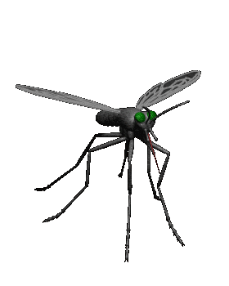
ОБРАЗОВАНИЕ ДЕЕПРИЧАСТИЙ
6 класс

Slide 2
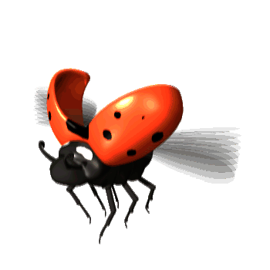
Деепричастия несовершенного вида
- как правило, образуются от основы настоящего времени посредством суффикса -а(-я): сверка-ют - сверка-я, грем-ят - грем-я, стуч-ат - стуч-а.

Slide 3
Несовершенного вида
В отдельных случаях (от глаголов несовершенного вида с суффиксом -ва-: давать, сознавать и со связанной основой, например отставать) эти деепричастия образуются от основы неопределенной формы: выдава-ть - выдава-я, отстава-ть - отстава-я.

Slide 4
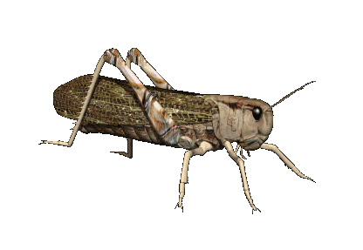
Деепричастия совершенного вида
- образуются от основы неопределенной формы посредством суффиксов -в, -вши, -ши.

Slide 5
Совершенного вида
Суффикс -в, реже -вши, присоединяется к основам на гласный:
прогуля-ть - прогуля-в, получить - получи-в. Вариант на -вши является обязательным для образования деепричастия от возвратных глаголов:
воз-врати-ться - возврати-вшись.

Slide 6
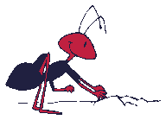
Совершенного вида
Суффикс -ши применяется при образовании деепричастий от глаголов с основой неопределенной формы на согласный:
истечь - истекши.
От основ с суффиксом -ну-, выпадающим в прошедшем времени, возможно двоякое образование деепричастия:
промокну-ть - промокну-в, промок-ши.

Slide 7
РЕДКО!
Деепричастия на -в, -вши, -ши от глаголов несовершенного вида употребляются редко:
Волк, евши, никогда костей не разбирает (Кр.).
Такие деепричастия обычны с отрицанием:
Но Ленский, не имев, конечно, охоты узы брака несть, с Онегиным желал сердечно знакомство покороче свесть (П.).

Slide 8
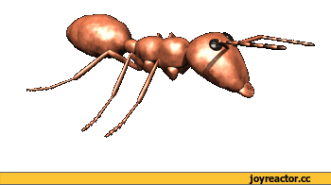
Фразеологические обороты
Многие из деепричастий с суффиксом -а (-я) от глаголов совершенного вида входят в состав фразеологических сочетаний, например:
положа руку на сердце и т.п.

Slide 9
Из предложений выписать деепричастия и указать, от какого глагола они образованы и их вид.
Некоторое время постоял он на крыльце, наслаждаясь утренней прохладой и оглядывая все вокруг.
2) Тяжело дыша, отец подошел к дивану и, не раздеваясь, прилег.
3) Вера пела по утрам, умываясь в ручье, днем, работая в поле, вечером, возвращаясь к домику лесника.

Slide 10
При изучении деепричастий следует остановиться на одной из очень распространенных ошибок — на неправильном употреблении деепричастных оборотов в устной и письменной речи.
«Дойдя до опушки леса, ему послышались крики»
Получив известие о Павле, радость охватила Ниловну.
3) Изучая «Слово о полку Игореве», у нас возникает вопрос, кто автор этого произведения.
4) Включив радио, раздались звуки музыки.
5) Поднимаясь по лестнице, мне навстречу попался взволнованный сосед.

Slide 11
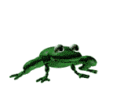
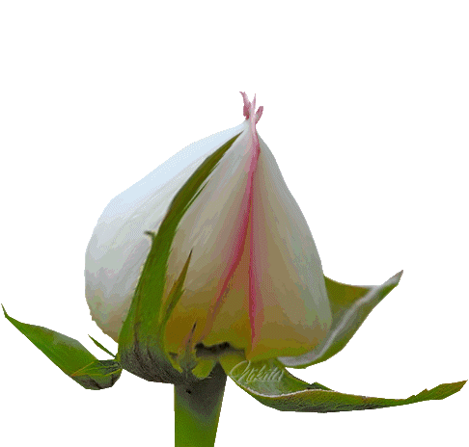
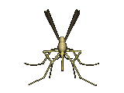
ДОМАШНЕЕ ЗАДАНИЕ

